Slide 1
Систематизация и обобщение знаний по программированию на языке Python

Slide 2
Цели:
Повторить типы данных
Повторить операторы ветвления if-elif-else
Повторить работу с циклами
Повторим работу с функциями

Slide 3
Типы данных
В python данные типы данных можно разделить на три группы:
Простые (числа, строки)
Коллекции (списки, кортежи и словари, множества)
Остальные (файлы, итераторы, сокеты, NaN)

Slide 4


Списки
Списки в Python - упорядоченные изменяемые коллекции объектов произвольных типов (почти как массив, но типы могут отличаться).
Создание списков:

Slide 5

Кортеж
Кортеж это не изменяемый список. Зачем он нужен?
* “защита от дурака”. То есть кортеж защищён от изменений, как намеренных, так и случайных.
* Меньший размер
Создание кортежа:

Slide 6

Множества(set и frozenset)
Множество в python - "контейнер", содержащий не повторяющиеся элементы в случайном порядке.
Единственное отличие set от frozenset заключается в том, что set - изменяемый тип данных, а frozenset - нет.
Создание множеств:

Slide 7


Словари (dict)
Словари в Python - неупорядоченные коллекции произвольных объектов с доступом по ключу. Их иногда ещё называют ассоциативными массивами или хеш-таблицами.
Создание словарей:

Slide 8
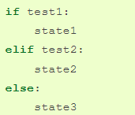
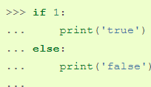

Логический оператор IF
Условная инструкция if-elif-else (её ещё иногда называют оператором ветвления) - основной инструмент выбора в Python. Проще говоря, она выбирает, какое действие следует выполнить, в зависимости от значения переменных в момент проверки условия.
Логические операторы: and, or, not.

Slide 9
Небольшая задача для усвоения:
При регистрации на сайтах требуется вводить пароль дважды. Это сделано для безопасности, поскольку такой подход уменьшает возможность неверного ввода пароля.
Напишите программу, которая сравнивает пароль и его подтверждение. Если они совпадают, то программа выводит: «Пароль принят», иначе: «Пароль не принят».
И ещё одна:
Напишите программу, которая определяет, являются ли три заданных числа (в указанном порядке) последовательными членами арифметической прогрессии.

Slide 10

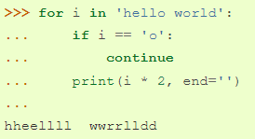
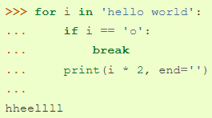

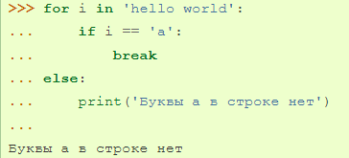
Циклы
Цикл for уже чуточку сложнее, чуть менее универсальный, но выполняется гораздо быстрее цикла while. Этот цикл проходится по любому итерируемому объекту (например строке или списку), и во время каждого прохода выполняет тело цикла.
While - один из самых универсальных циклов в Python, поэтому довольно медленный. Выполняет тело цикла до тех пор, пока условие цикла истинно.

Slide 11
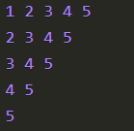
Снова задачи для закрепления
Напишите программу, которая средствами цикла while, выводит первые 10 натуральных чисел.
Напишите программу, которая выводит следующий шаблон чисел, используя цикл for.
Вывести список в обратном порядке, это довольно интересная задача, которая дает хорошее понимание работы списка с циклом. И так, задача ясна, дан следующий список

Slide 12




Функции
Функция в python - объект, принимающий аргументы и возвращающий значение. Обычно функция определяется с помощью инструкции def.

Slide 13
Последнее закрепление
Напишите функцию Python, чтобы найти максимум трех чисел.
Напишите функцию Python для суммирования всех чисел в списке.
Напишите функцию Python, которая принимает число в качестве параметра и проверяет, является ли число простым или нет.
Примечание. Простое число (или простое число) - это натуральное число, большее 1, которое не имеет положительных делителей, кроме 1 и самого себя.

Slide 14

Анонимные функции (lambda)
Анонимные функции могут содержать лишь одно выражение, но и выполняются они быстрее. Анонимные функции создаются с помощью инструкции lambda. Кроме этого, их не обязательно присваивать переменной, как делали мы инструкцией def func():

